Slide 1
Balla Katalin
szakpolitikai ügyvivő Nagycsaládosok Egyesülete – NOE
A NOE bemutatása

Slide 2
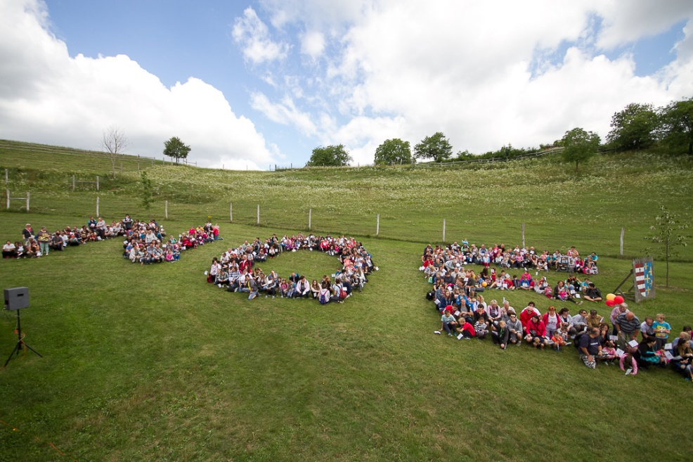

Slide 3
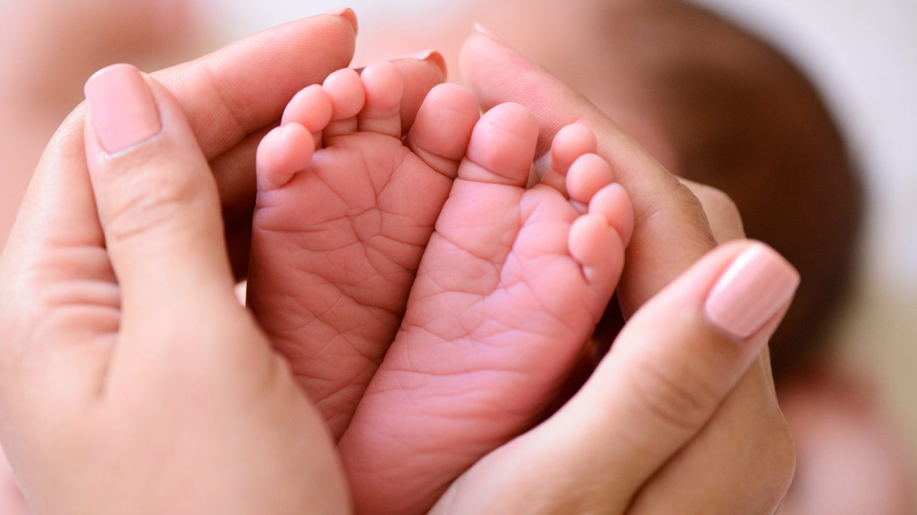

Slide 6
National Association of Large Families (NOE) Thank you for your Attention!

